Slide 1
1. ELEKTRICKÝ NÁBOJ A ELEKTRICKÉ POLE

Slide 2
1. 1. ELEKTRICKÝ NÁBOJ A JEHO VLASTNOSTI
Existují dva druhy elektrického náboje: kladný a záporný.
Elektrické náboje na tělesech vznikají přemístěním elektronů z jednoho tělesa na druhé. (dotykem, třením, …)
Vzájemným třením dvou těles se jedno těleso zelektruje kladně a druhé záporně.
Statická elektřina je označení pro jevy způsobené nashromážděním elektrického náboje na povrchu různých těles a předmětů a jejich výměnou při vzájemném kontaktu.

Slide 3
Fyzikální veličina elektrický náboj Q; [Q] = C (coulomb). (F 1736-1806) Náboj 1C projde průřezem vodiče při proudu 1A za 1s.
Hodnota Q je vždy násobkem velikosti elementárního náboje. e = 1,602.10⁻¹⁹ C.
Nosiče kladného elementárního náboje v atomu jsou protony, nosiče záporného elementárního náboje v atomu elektrony.
Souhlasné náboje se odpuzují. Nesouhlasné náboje se přitahují. Nabité a nenabité těleso se přitahuje.
V elektricky neutrálních tělesech je počet kladných a záporných elementárních nábojů stejný a jejich silové působení se navzájem ruší.

Slide 4
Elektricky nabitý atom se nazývá iont.
kladný ion – kation vznikne, odpoutá-li se z obalu původně neutrálního atomu 1 nebo více elektronů,
záporný ion – anion vznikne, připojí-li se k obalu neutrálního atomu 1 nebo více elektronů
V izolované soustavě platí zákon zachování elektrického náboje:
Celkový elektrický náboj se vzájemným zelektrováním v izolované soustavě těles nemění.

Slide 5
Podle pohybu náboje daným materiálem rozlišujeme:
vodiče - elektrický náboj se v nich snadno přemísťuje (Elektrony, které jsou schopné přenášet náboj v kovech, jsou k atomovým jádrům slabě vázány a mohou se od nich snadno odpoutat . Vytváří tzv. elektronový plyn, který je příčinou dobré vodivosti kovů. )
izolanty (dielektrika) – elektrony jsou pevně vázány k atomovým jádrům a jejich pohyb daným materiálem proto není možný.

Slide 6
V okolí el. nabitých těles nebo částic existuje elektrické pole.
Zdrojem el. pole jsou částice nesoucí el. náboj.
Elektrostatické pole je podmíněno vznikem nerovnováhy nábojů, například na dvou navzájem izolovaných tělesech. Může existovat jen v dielektriku!
Ve vodivém prostředí by došlo k pohybu nabitých částic. Došlo by k vyrovnání nábojů.
Mezi každými dvěma body v prostoru, v němž je vytvořeno elektrostatické pole, lze měřit napětí.

Slide 7
ELEKTROSKOP

Slide 8
schéma van de Graaffova generátoru Pohybem pásu ze syntetické tkaniny nebo pryže vznikají třením na pásu kladné náboje a jsou pásem přeneseny do dutiny velké kovové koule (tzv. kolektoru, sběrače) posazené na sloup z izolantu.
Náboje jsou hrotem odvedeny na vnitřní povrch kolektoru, odkud přecházejí na jeho vnější povrch (princip Faradayova poháru). Záporné náboje dolní kladky, jež uvádí pás do pohybu, jsou převedeny na podstavec generátoru, který je vhodné uzemnit.

Slide 9
využití vzájemného působení elektricky nabitých těles
kopírka, xerox (z řeckého xerox = suchý) …
Xerox vynalezl americký právník Ch. Carlson v roce 1938, první kopírka se objevila na trhu roku 1961.
laserová tiskárna ektrostatický obraz nevzniká odrazem světla od předlohy, ale dopadem velmi úzkého laserového paprsku řízeného počítačem. Zásobník toneru a světlocitlivý válec tvoří v laserové tiskárně jeden celek a při výměně toneru se nahrazují novou soupravou. V kopírce se doplňuje jen toner.
Statická elektřina vzniká také při výrobě textilu nebo papíru. Proto jsou např. v papírnách uzemněné ocelové hřebeny, které odvádějí vzniklé náboje do země. Jinak by mohlo dojít k elektrickému výboji, a tím i k požáru.

Slide 10
1. 2. ELEKTROSTATICKÉ SILOVÉ PŮSOBENÍ BODOVÝCH ELEKTRICKÝCH NÁBOJŮ
Bodové náboje jsou zelektrovaná tělesa, jejichž rozměry jsou zanedbatelné ve srovnání s jejich vzájemnou vzdáleností, (nabitý hmotný bod).
přitažlivé síly odpudivé síly
F_{e} – elektrostatická síla
Q₁
Q₂
Q₁
Q₂
+
-
+
+
r
r

Slide 11
Coulombův zákon:
Velikost sil, kterými na sebe působí dva bodové náboje, je přímo úměrná absolutní hodnotě součinu jejich velikostí a nepřímo úměrná druhé mocnině jejich vzdálenosti.
k – konstanta úměrnosti závislá na prostředí, v němž se náboje nachází;
pro vakuum k = 9.10⁹ N m² C⁻²
permitivita prostředí ε
permitivita vakua ε₀ = 8,85.10⁻¹² C² N⁻¹ m⁻²
relativní permitivita ε_{r} vyjadřuje vliv látky na elektrické pole
vzduch ε_{r} = 1,0006
petrolej ε_{r} = 2,1
sklo ε_{r} = 5 – 16
voda ε_{r} = 81,6
pro vakuum ε_{r} = 1
jinak ε_{r} > 1
MFCHT

Slide 12
Vložíme-li dva bodové náboje do izolujícího látkového prostředí (dielektrika), působí na sebe silou menší než ve vakuu.
Coulombův zákon je formálně velice podobný Newtonovu gravitačnímu zákonu.
Rozdíl je v tom, že síla gravitační je vždy přitažlivá, síla elektrická může být přitažlivá i odpudivá.

Slide 13
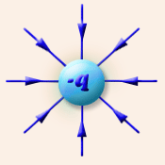
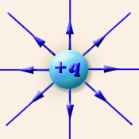
1. 3. INTENZITA ELEKTRICKÉHO POLE
V okolí každého el. nabitého tělesa existuje elektrické pole.
Elektrické pole popisuje intenzita elektrického pole:
[E] = N.C⁻¹ = V.m⁻¹
je určena podílem elektrické síly, která by v daném místě působila na bodový náboj, a tohoto náboje.

Slide 14
Je-li testovací náboj q
záporný, má elektrická intenzita opačný směr než elektrická síla, kladný, jsou směry obou veličin totožné.
Q
q
+
-
Q
q
+
+

Slide 16
Velikost elektrické intenzity ve vzdálenosti r od osamoceného bodového náboje Q je možné určit pomocí Coulombova zákona.
Směr vektoru elektrické intenzity závisí na znaménku náboje Q

Slide 17
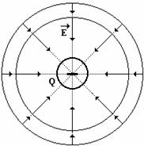
Vektorový model elektrického pole:
radiální (centrální) pole pole, v němž vektory elektrické intenzity míří do (pokud Q – ) nebo od (Q + ) bod. náboje; E má ve všech místech ve vzdálenosti r stejnou velikost
homogenní pole elektrická intenzita má ve všech místech stejný směr a velikost. Př.: (Mezi dvěma rovnoběžnými opačně nabitými deskami)

Slide 18
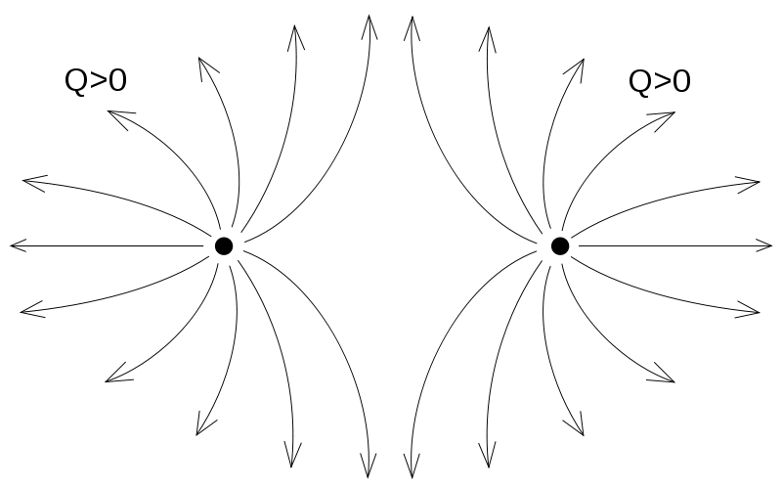
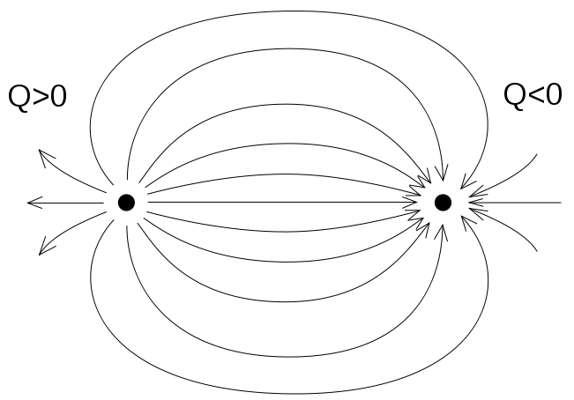
Siločárový model
siločára je myšlená křivka, jejíž tečna sestrojená v určitém bodě el. pole určuje směr intenzity el. pole.
v homogenním poli – rovnoběžné
v radiálním poli – paprskovité
Vlastnosti:
jsou spojité – začínají na +, končí na – (U osamoceného vodiče nebo u dvojice nábojů stejného znaménka ubíhají do ∞.)
jsou kolmé k povrchu nabitého tělesa
navzájem se neprotínají

Slide 20
1.4. PRÁCE V ELEKTROSTATICKÉM POLI, ELEKTRICKÉ NAPĚTÍ
Př.: Dvě rovnoběžné kovové opačně nabité desky vytváří mezi sebou homogenní elektrostatické pole. Vložíme-li do tohoto pole malou vodivou kuličku upevněnou na nevodivém vlákně, pak po vychýlení, při němž se kulička dotkne jedné z desek, začne kulička kmitat mezi deskami.
Při každém nárazu změní znaménko svého náboje, a proto se změní i směr elektrostatické síly, která koná práci nutnou k urychlení kuličky a k překonání odporu vzduchu.

Slide 21
E – intenzita pole
d – dráha, po níž síla na kuličku působila d (vzdálenost desek)
Práce, kterou vykoná elektrostatická síla při přemístění bodového náboje q z bodu A do bodu B v elektrost. poli,
nezávisí na tvaru trajektorie
je přímo úměrná přenášenému náboji q.
d
+
–
E
A
q
B

Slide 22
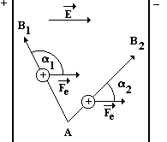
α – je úhel, který svírá vektor F_{e} se směrem pohybu kuličky
W > 0 – F_{e} práci koná
W < 0 - F_{e} práci spotřebovává (práci tedy koná vnější síla)
W = 0 práce se nekoná je-li α = 90º
Konstantou úměrnosti je elektrické napětí U_{AB} mezi body A, B:

Slide 23
Konstantou úměrnosti je elektrické napětí U_{AB} mezi body A, B:
Elektrické napětí nezávisí na tvaru trajektorie ani na velikosti přenášeného náboje, je určeno pouze polohou obou bodů.
Je to podíl práce vykonané el. silou při přenesení bodového náboje z A do B a tohoto náboje.
[U] = J.C⁻¹ = V (volt)
V homogenním poli jednotka elektrické intenzity: [E] = V.m⁻¹.

Slide 24
1.5. POTENCIÁLNÍ ENERGIE ELEKTROST. POLE, ELEKTRICKÝ POTENCIÁL
Potenciální energie E_{p} bodového náboje závisí na jeho poloze v elektrost. poli.
E_{p} – se zmenšuje při pohybu ve směru působení elektrostatické síly
E_{p} – se zvětšuje při pohybu proti směru působení elektrostatické síly
Práce vykonaná elektrostatickou silou při přemístění bodového náboje z bodu A do bodu B je rovna úbytku el. potenciální energie: W_{AB} = q.U_{AB} = E_{pA} - E_{pB} .
φ_{A}
φ_{B}
E
E_{pA}
E_{pB}

Slide 25
Práce vykonaná elektrostatickou silou při přemístění bodového náboje z bodu A do bodu B je rovna úbytku el. potenciální energie: W_{AB} = q.U_{AB} = E_{pA} - E_{pB} .
φ – elektrický potenciál v daném bodě je podíl potenciální energie E_{p} bodového náboje v určitém místě el. pole a tohoto náboje.
[φ] = [U] = V
Napětí mezi dvěma body elektrostatického pole je rovno rozdílu jejich potenciálů.
Elektrické napětí je nutné ukazovat dvěma rukama, elektrický potenciál ukazujeme jednou rukou.

Slide 26
Potenciál Země a uzemněných těles je nulový. Země a tělesa s ní vodivě spojená (uzemněná) mají nulovou potenciální energií.
Napětí mezi určitým bodem elst. pole a Zemí je rovno elektrickému potenciálu tohoto bodu. Proto můžeme definovat potenciál jako podíl práce W, kterou vykoná elektrostatická síla při přenesení bodového náboje q z daného místa na Zem, a tohoto náboje:
pohybuje-li se bodový náboj kolmo k siločárám elektrostatického pole, jeho E_{p} se nemění (elektrostatická síla nekoná žádnou práci).

Slide 27
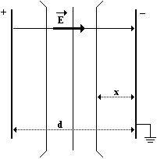
ekvipotenciální plocha = hladina stejného potenciálu , plocha, která je ve všech svých bodech kolmá k siločárám elst. pole
v homogenním poli ekvipotenciálními plochami jsou rovnoběžné roviny (se dvěma deskami, vytvářející pole).
potenciál se mění rovnoměrně.
Jednu desku (např. zápornou) je možné uzemnit (záporný náboj se na ní bude udržovat díky silovému působení kladného náboje na druhé desce).
d – vzdálenost desek, U – napětí mezi nimi ve vzdálenosti x od uzemněné desky je potenciál

Slide 28
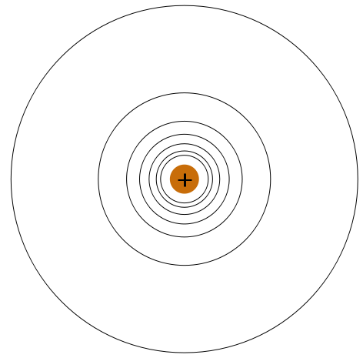
v radiálním poli – ekvipotenciální plochy jsou kulové plochy se středem v bodovém náboji.
Přiblížíme-li k pevnému bodovému náboji Q ve vakuu do vzdálenosti r bodový náboj q téhož znaménka, musíme překonat elst. odpudivou sílu. Soustava tak spotřebuje práci a získá potenciální energii a pro potenciál dostáváme
Budeme-li vzdálenost r zvětšovat až do nekonečna, bude hodnota elektrického potenciálu klesat k nule. (potenciál klesá pomaleji než intenzita)
Zvětšovat vzdálenost do nekonečna není technicky možné.
Budeme zvětšovat vzdálenost tak, že hodnota elektrického potenciálu bude neměřitelná (a tedy téměř nulová).

Slide 29
Millikanův pokus
měření velikosti elementárního náboje e = 1,602.10^{-19 C}
+ olejové kapičky v homogenním poli
Rovnost se snadno poruší a kapička se začne pohybovat.
nezměnila se m, d, U
změnil se q
Nového rovnovážného stavu se dosáhne, změní-li se U o určitou část:
vždy celočíselný násobek e
–
d
+

Slide 30
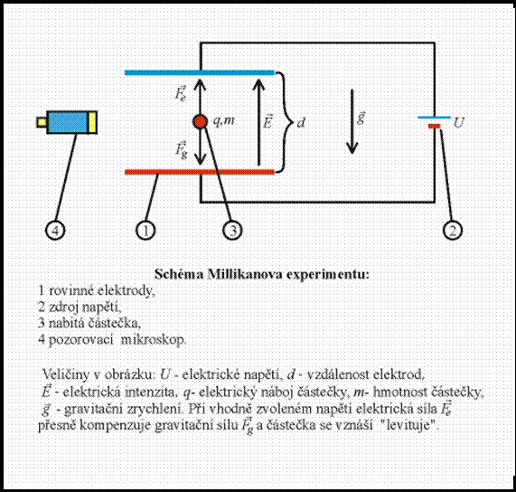

Slide 31
1.6. ROZLOŽENÍ ELEKTRICKÉHO NÁBOJE NA VODIČI
Náboj přivedený na izolované vodivé těleso se rozloží pouze na vnějším povrchu tělesa.
Důvod:
náboje shodného znaménka se vzájemně odpuzují – proto se snaží od sebe oddálit co nejvíce.
na tělese kulového tvaru je rozložen náboj rovnoměrně
na nepravidelných tělesech je rozložení nerovnoměrné
v dutinách je náboje málo
na hrotech a hranách nejvíce

Slide 32
plošná hustota náboje [σ] = C.m⁻²
na kouli
V okolí nabité vodivé koule o poloměru R ve vakuu vzniká radiální elst. pole takové, jako kdyby celý náboj Q byl soustředěn v jejím středu.
Vodivé nabité těleso, které má elektrický náboj pouze na svém povrchu, se nazývá Faradayova klec. (automobil, nabitá plechovka, …)
potenciál je uvnitř koule stejný jako na povrchu
ve vzdálenosti r > R od středu

Slide 33
Mezi elektrickou intenzitou v těsné blízkosti koule ve vakuu a plošnou hustotou náboje na jejím povrchu platí:
Tento vztah platí i pro tělesa nepravidelného tvaru.
Povrch libovolného nabitého tělesa je ekvipotenciální plochou (jako povrch koule), siločáry vystupují z povrchu kolmo
Velikost intenzity vně koule (r > R ) vypočteme ze vztahu:
elektrická intenzita uvnitř koule je nulová

Slide 34
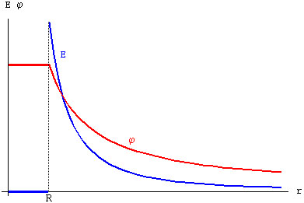

Slide 35
Na hranách těles může docházet díky velké elektrické intenzitě k ionizaci vzduchu, který tak ztrácí izolační schopnosti. Ionty stejného náboje, jako je náboj na hrotu, jsou od hrotu odpuzovány a vzniká elektrický vítr.
Opačně nabité ionty se přibližují k hrotu a neutralizují jeho náboj. Tzv. sršení elektřiny způsobuje ztráty při přenosu elektrické energie vedením velmi vysokého napětí.
Dále se tohoto jevu využívá v elektrostatických filtrech kouře - částice kouře se nabíjejí záporně, hromadí se na stěnách a vlastní tíhou se sesouvají dolů do jímky.

Slide 36
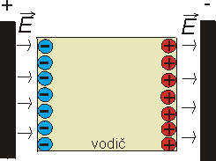
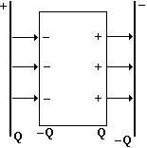
1.7. VODIČ A IZOLANT V ELEKTRICKÉM POLI
Vodič obsahuje volné elektrony, které se mohou volně pohybovat.
Umístíme-li do elektrostatického pole kovový vodič, vznikne dočasně elektrostatické pole i v něm a způsobí pohyb volných elektronů, které se hromadí na jeho povrchu.
V místech, kde siločáry vstupují do vodiče se vodič nabije záporně,
na opačné straně, kde siločáry z vodiče vystupují, vzniká stejně velký kladný náboj.

Slide 37
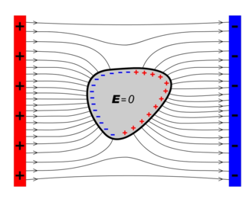
Elektrostatická indukce je vznik indukovaného náboje na povrchu vodiče, který je vyvolán přemístěním volných nosičů náboje v izolovaném vodiči působením vnějšího el. pole
Děj pokračuje tak dlouho, až pole indukovaných nábojů zruší vnější pole a intenzita pole všude uvnitř vodiče je nulová.
Náboje tímto způsobem indukované ve vodiči je možné od sebe oddělit rozdělením vodiče na dvě části. (…můžeme ho odvést…)

Slide 38
Izolanty (dielektrika) nemají volné elektrony, které by se mohly přemísťovat.
(vakuum, suchý vzduch, porcelán, plastické hmoty, guma,…)
Jádra a hlavně elektrony v atomech nejsou pevně vázány.
V elektrickém poli se polarizují:
Mohou nastat tyto případy:
atomová (molekulová) polarizace dielektrika
Vlivem vnějšího elektrostatického pole se jádro posouvá ve směru siločar, elektrony opačně. Původně neutrální atomy se stávají elektrickými dipóly.

Slide 39
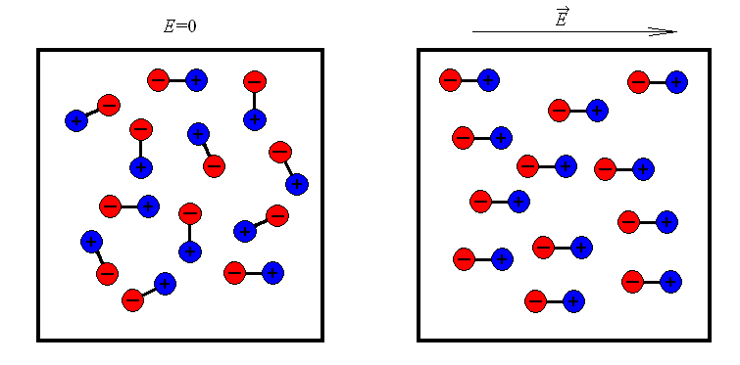
2. orientační polarizace dielektrika
molekuly mnohých látek (voda, …) mají vlastnosti dipólu, i když se nenacházejí v elektrostatickém poli.
Dipóly jsou neuspořádané a navenek se neprojevují.
V elst. poli se usměrní (srovnají) podle směru siločar.

Slide 40
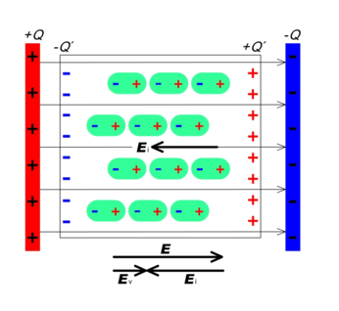
2. orientační polarizace dielektrika
Na povrchu dielektrika jsou indukované vázané náboje, které nelze odvést
v místě, kde do dielektrika vstupují siločáry, je náboj –
v místě, kde siločáry z dielektrika vychází, je náboj +
uvnitř dielektrika jsou náboje, které se navenek neprojevují.

Slide 41
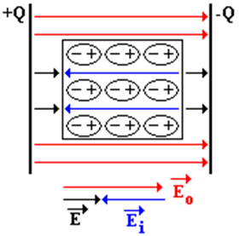
2. orientační polarizace dielektrika
V dielektriku nedochází k pohybu (k přemístění) nábojů.
Přemísťovat se mohou jen volné náboje, které v dielektriku nejsou!
E₀ – intenzita el. pole, které vyvolalo polarizaci
E_{i} – intenzita vnitřního el. pole vyvolaného indukovaným nábojem (míří proti E₀)
E – výsledná intenzita E = E₀ – E_{i} ,
(stejný směr jako E₀)
vždy je E₀ ≥ E
Relativní permitivita dielektrika
vždy ε_{r} ≥ 1
ε_{r} = 1 pro vakuum a přibližně pro vzduch.
ε_{r} udává, kolikrát se zeslabí intenzita v dielektriku oproti vakuu

Slide 42
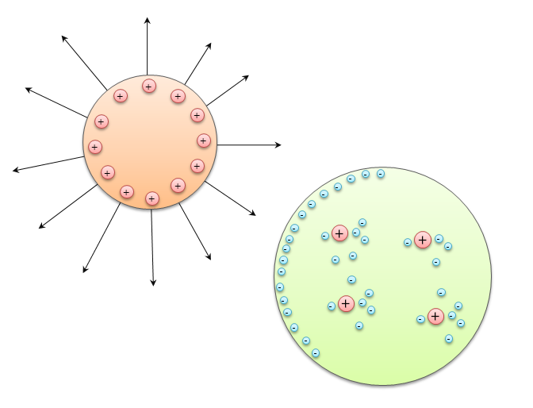
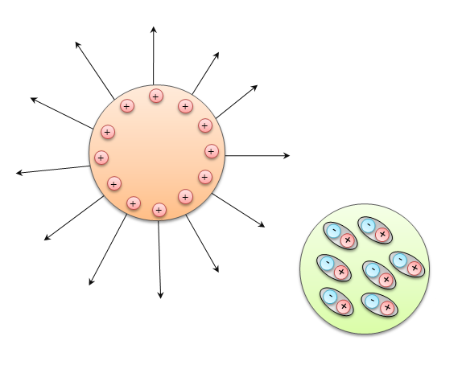

Slide 43
1.8. KAPACITA VODIČE, KONDENZÁTOR
Hledáme vztah mezi nábojem izolovaného vodiče a jeho potenciálem.
Připojíme-li osamocený vodič ke svorce zdroje, získá vodič stejný potenciál jaký má svorka.
Náboj na vodiči je přímo úměrný jeho potenciálu Q ≈ φ.
kapacita vodiče (konstanta úměrnosti) vyjadřuje schopnost vodiče pojmout při dané hodnotě ϕ určitý náboj Q.
závisí na tvaru a velikosti vodiče
[C] = C.V⁻¹ = F (farad) – používají se jednotky dílčí (pF až mF)
Vodič má kapacitu 1F, jestliže se nábojem 1C nabije na elektrický potenciál 1V.
Potenciál osamoceného kulového vodiče o poloměru R na jeho povrchu →
Kapacita kulového vodiče

Slide 44
Kapacita osamoceného vodiče je malá,
větší kapacitu má kondenzátor – dvě izolovaná vodivá tělesa.
deskový kondenzátor dvě vodivé navzájem izolované rovnoběžné desky
S – obsah účinných ploch
d – vzdálenost desek
připojíme-li kondenzátor ke svorkám zdroje, vznikne na desce s vyšším potenciálem náboj +Q, na druhé náboj –Q
mezi deskami vznikne homogenní elst. pole s intenzitou E (vně kondenzátoru se elektrostatické pole obou desek vzájemně ruší)
+Q
-Q

Slide 45
Elektrická intenzita mezi deskami kondenzátoru
Kapacita deskového kondenzátoru (ve vakuu)
deskový kondenzátor s dielektrikem má větší kapacitu než stejný bez dielektrika. (musíme na desky přivést větší náboj, aby E byla stejná)
relativní permitivita udává, kolikrát se zvětší kapacita kondenzátoru vložením dielektrika

Slide 46
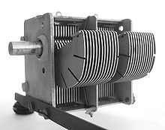
1.9. KONDENZÁTORY V PRAXI
Podle druhu dielektrika rozlišujeme kondenzátory
s papírovým dielektrikem,
s plastickou fólií,
skleněné,
slídové,
keramické
elektrolytické – jsou tvořeny dvěma hliníkovými (tantalovými) fóliemi, mezi nimiž je vrstva papíru napuštěná elektrolytem. Na jedné fólii se elektrochemicky vytvoří tenká vrstva oxidu, která slouží jako dielektrikum.
Většina kondenzátorů má neměnnou kapacitu.
V radiotechnice se používají kondenzátory, jejichž kapacitu lze měnit. Jsou zhotoveny tak, že lze měnit účinnou plochu desek (např. otočný)

Slide 47
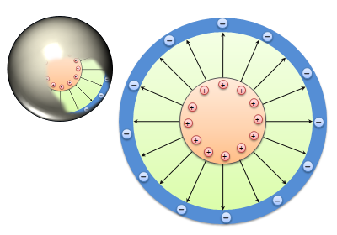
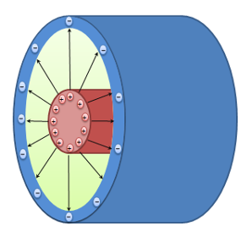
Podle tvaru rozlišujeme kondenzátory
deskové
kulové
válcové
vytváří nehomogenní elektrostatické pole.
svitkové (svinutý dlouhý vodivý pás oddělený dielektrikem)

Slide 48
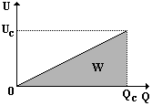
ENERGIE KONDENZÁTORU
Při nabíjení a vybíjení kondenzátoru dochází k pohybu náboje v elektrickém poli, při němž elektrostatické síly konají práci.
při nabíjení kondenzátor získává energii
při vybíjení ji ztrácí.
Kondenzátor s kapacitou C, který lze nabít na maximální napětí U_{C} nábojem Q_{C} .
Napětí na deskách kondenzátoru je přímo úměrné náboji na jeho deskách.
Graf závislosti napětí na deskách kondenzátoru na náboji na jeho deskách je lineární funkce.

Slide 49
ENERGIE KONDENZÁTORU
Obsah plochy pod grafem této závislosti je číselně roven práci, kterou vykonaly elektrostatické síly při nabíjení (resp. vybíjení) kondenzátoru.
Pokud nenabijeme kondenzátor na maximální napětí U_{C}, ale na napětí U, bude na deskách kondenzátoru náboj Q.
Práce bude rovna energii kondenzátoru, tj. W = E_{C}.
Energie dodaná prací elektrostatických sil se spotřebovala k polarizaci dielektrika, kterým je kondenzátor vyplněn. Energie zůstane v polarizovaném dielektriku ve formě energie elst. pole. Nabitý kondenzátor je tak zdrojem elektrické energie.

Slide 50
1.10. SPOJOVÁNÍ KONDENZÁTORŮ
vytvoříme soustavu se dvěma svorkami, která se chová jako jediný kondenzátor.
Paralelní zapojení
oba kondenzátory se nabijí na napětí zdroje U
vytváří se kondenzátor s větší účinnou plochou
na vodivé desky přivedeme celkový náboj
Q₁
Q₂
Q

Slide 51
Sériové zapojení
se vyznačuje vznikem nábojů +Q a –Q na deskách spojených se svorkami zdroje
na zbývajících, vzájemně spojených deskách se elektrostatickou indukcí vytvoří náboje stejně velké, ale opačného znaménka
napětí se rozdělí na oba kondenzátory tak, aby platilo
+Q
-Q
+Q
-Q
U
C

Slide 52
Pokud jsou mezi deskami kondenzátoru dvě dielektrika
vedle sebe, budou se chovat jako dva kondenzátory spojené paralelně.
za sebou, budou se chovat jako dva kondenzátory spojené sériově.

Slide 53
OTÁZKY 1:
Co je to siločára? Jaké jsou vlastnosti siločar?
Nakreslete siločáry
kolem kladně nabitého bodového náboje.
kolem záporně nabitého bodového náboje.
mezi dvěma izolovanými kovovými deskami s opačným nábojem.
kolem dvou opačně nabitých bodových nábojů.
Pojmenujte tato elektrická pole? Co víte o velikosti a směru intenzity těchto polí?
Napište dva vztahy pro výpočet intenzity el. pole a určete z nich obě možné jednotky intenzity.
Napište vztah pro výpočet napětí mezi dvěma body A a B elektrického pole (i slovně). Jakou má jednotku?
Napište vztah pro výpočet potenciálu v daném bodě elektrického pole (i slovně). Jakou má jednotku?
Práce vykonaná elektrickou silou při přenesení bodového náboje mezi místy A a B nezáleží na ……………., ale na …………………….
Práce vykonaná elektrickou silou při přenesení bodového náboje mezi místy A a B je přímo úměrná ……………………………………………….

Slide 54
OTÁZKY 2:
Potenciální energie bodového náboje se zmenšuje při pohybu …………………..
Potenciální energie bodového náboje se zvětšuje při pohybu …………………….
Potenciální energie těles vodivě spojených se zemí je ………………………….
Co je to ekvipotenciální plocha?
Ekvipotenciální plochy v radiálním poli tvoří ………………………… Nakreslete.
Ekvipotenciální plochy v homogenním poli tvoří ………………… Nakreslete.
Náboj přivedený na těleso se rozloží ……………………………
V dutinách je plošná hustota náboje ………………….
Na hranách je plošná hustota náboje ………………….
Napište vztah pro výpočet intenzity el. pole ve vzdálenosti r od středu koule s nábojem Q.
Intenzita uvnitř koule je …………………..
Napište vztah pro výpočet potenciálu ve vzdálenosti r od středu koule s nábojem Q.
Potenciál uvnitř koule je …………………..
Co je to elektrický vítr? Jak vzniká?
Popište „sršení elektřiny“.

Slide 55
OTÁZKY 3:
Nakreslete graf závislosti intenzity a potenciálu na vzdálenosti r od středu koule o poloměru R>r.
Vzdálenost daného bodu od kladného bodového náboje Q se zvětšila 8x. Velikost intenzity elektrického pole se ……………. ………krát. Elektrický potenciál se ……………. ………krát.
Vysvětlete atomovou polarizaci dielektrika. I s nákresem.
Vysvětlete orientační polarizaci dielektrika. I s nákresem.
Náboj indukovaný ve vodiči ……………………… oddělit. Proč?
Náboj indukovaný na povrchu dielektrika ………………………… odvést. Proč?
Elektrostatická indukce je …………………….
V místech, kde siločáry vstupují do dielektrika, vzniká …………………
V místech, kde siločáry vystupují z dielektrika, vzniká …………………
Porovnejte směr intenzity vnějšího pole, které vyvolalo polarizaci se směrem výsledné intenzity.
Porovnejte směr intenzity vnitřního pole vyvolaného indukovaným nábojem se směrem výsledné intenzity.
Co vyjadřuje relativní permitivita vzhledem k intenzitě elektrického pole?
Jak se máte?

Slide 56
OTÁZKY 4:
Vysvětlete pojem kapacita vodiče, zaveďte jeho jednotku. Kdy má vodič kapacitu jedné této jednotky?
Popište deskový kondenzátor. Jakou má jednotku kapacita kondenzátoru? Kdy má kondenzátor kapacitu jedné této jednotky?
Co je to dielektrikum? Napište vztah pro výpočet kapacity deskového kondenzátoru s dielektrikem. Jakou má jednotku? Vysvětlete jednotlivé veličiny. Co vyjadřuje ε_{r}?
Velikost kapacity osamoceného vodiče je ………… (velká nebo malá?)
Velikost kapacity deskového kondenzátoru je přímo úměrná…………….
Velikost kapacity deskového kondenzátoru je nepřímo úměrná………….
Deskový kondenzátor s dielektrikem má …. kapacitu než bez dielektrika.
Vložením dielektrika do deskového kondenzátoru se jeho kapacita …….
Relativní permitivita udává, kolikrát se ………………………………..
Kapacitu kondenzátoru můžeme měnit například…………………..
Při nabíjení kondenzátoru ………………………. elektrické pole.
Při vybíjení kondenzátoru ………………………. elektrické pole.
Elektrické pole nabitého kondenzátoru má energii ………………..

Slide 57
Př.
Sb. 44 – Deskový kondenzátor o kapacitě 1μF je nabitý na napětí 100 V.
Jaký je jeho náboj na deskách?
Na jedné desce +100 μC, na druhé desce – 100 μC.
Sb. 46 – Deskový kondenzátor bez dielektrika o kapacitě C₀ odpojíme od zdroje napětí U₀ a ponoříme do oleje s ε_{r} = 3.
Určete, jak se změní a) kapacita C, b) napětí mezi deskami U, c) velikost intenzity el. pole E
Neodpojíme-li od zdroje:
a) C ↑ ε_{r} krát
b) U = U zdroje – zůstane konstantní, (zvětšil by se náboj Q)
c) E by zůstalo konstantní (U a d se nemění)
Sb. 47 – Mezi deskami kondenzátoru, které jsou od sebe vzdáleny 1 cm je napětí 100 V. Jaké bude napětí mezi deskami, jestliže je vzdálíme na 2 cm? (Není připojen ke zdroji).
Sb. 48 – Kondenzátor, jehož každá deska má obsah plochy 10^{-3 m2} , je nabit nábojem 10⁻⁸ C. Určete velikost intenzity mezi deskami. (ε_{r} = 10).

Slide 58
Př.
ENERGIE KONDENZÁTORU
Sb. 48 – Jaká energie se uvolní při vybití kondenzátoru nabitého na napětí 2 kV? Obsah plochy každé z desek je 0,2 m², vzdálenost mezi deskami 2 mm. (ε_{r} = 10).

